Slide 1
«Спряжение глаголов. Правописание безударных личных окончаний глаголов»

Slide 3
Весна – от весел Однокоренные слова: веснянка, весенний, веснушки

Slide 4
загадки: Тает снежок, ожил лужок. День прибывает, когда это бывает?

Slide 5
Вот уже набухли почки,
На волю просятся листочки,
Червячка петух нашёл,
Кто зиму заменить пришёл? (весна)

Slide 6
Какое время года вас
Радует капелью
И первыми ручьями,
И звонкою птичьей трелью? (весна)

Slide 7
В овраги ручьями катится,
Деревьям дарит платьица,
В цветы одевает луг
И станет летом вдруг.
Ты знаешь, кто она?
Красавица …(весна)

Slide 8
Пословицы о весне
1. Осень хвастлива, весна справедлива.
2. Поздняя весна не обманет.
3.Весна и червячка оживит.
4. Май весну венчает, лето встречает.
5. Весна красна не одними цветочками, а и зелёными листочками.
6. Ранняя весна обманчива, поздняя – верней.

Slide 9
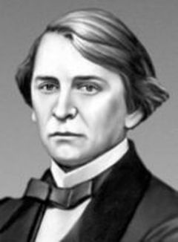
Уж та…т снег, б…гут ручьи,
В окно пове….ло в…сною...
Засвищ…т скоро с…ловьи,
И лес оден….т(ь)ся л…ствою.
А. Н. Плещеев

Slide 10
Уж тает снег, бегут ручьи,
В окно повеяло весною…
Засвищут скоро соловьи,
И лес оденется листвою.

Slide 11
Изменение глаголов по лицам и числам называется спряжением.

Slide 12
Слово «спрягать» исконно русское, устаревшее. Оно обозначало «соединять вместе, объединяться».
Например: спрягать лошадей с телегой, т.е. объединять их для работы: сейчас говорят «запрягать лошадь в телегу»

Slide 13
посмотри на таблицу
 | Ед.ч | Мн.ч
1 лицо
2 лицо
З лицо

Slide 14
посмотри на таблицу
 | Ед.ч | Мн.ч
1 лицо | Я | МЫ
2 лицо | ТЫ | ВЫ
З лицо | ОН | ОНИ

Slide 15
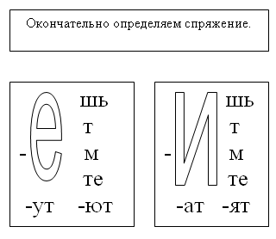
I спр. II спр.

Slide 16
Что нужно делать, чтобы правильно написать безударное окончание глагола?
Поставить глагол в неопределённую форму
не на -ить
на - ить
I спряжение
II спряжение
-е-
-и-
ут
ют
ат
ят

Slide 17
I спряжение
II спряжение
не
на - ить
на - ить
брить
стелить
4 на – ать
7 на - еть

Slide 18
Это стихотворение поможет тебе запомнить исключения:
Ко второму же спряженью Отнесём мы без сомненья Все глаголы, что на "-ить", Кроме слов "стелить" и "брить". А ещё: "смотреть", "обидеть", "Слышать", "видеть", "ненавидеть", "Гнать", "дышать", "держать", "терпеть" И "зависеть" и "вертеть".

Slide 19
Безударные личные окончания глаголов
I спряжение
II спряжение
-е-
-и-
ут
Ю
т
ат
ят

Slide 20
I спр. II спр.
Пробуждается Слышится
Нарастает Журчит
Зеленеет
Темнеет
Наступает
Раздаётся
Сверкает
Обрушивается
Проясняется
Сияет

Slide 21
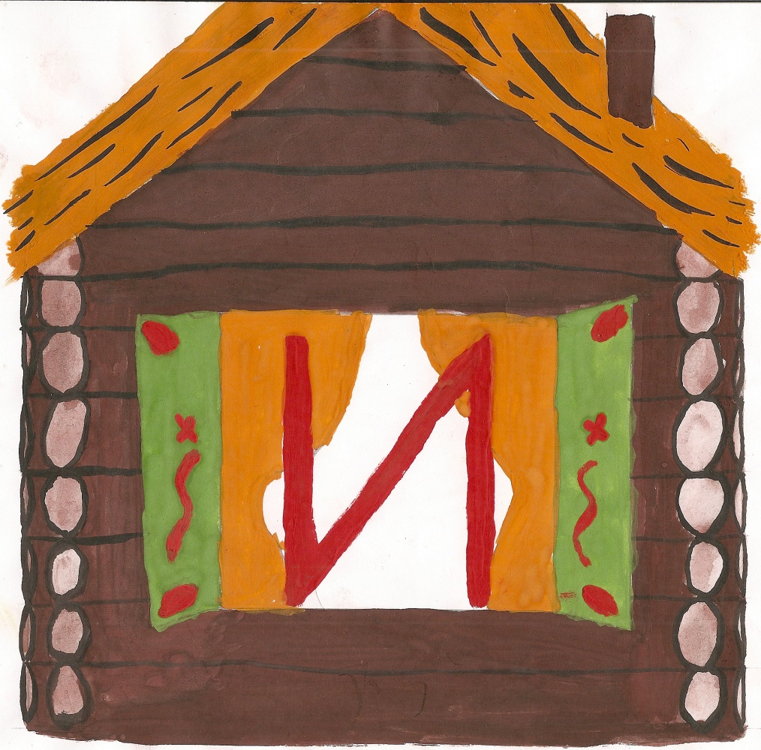
Игра «В свой домик»

Slide 22
Спасибо за внимание!

